Slide 1
Jabatan Hal Ehwal Agama Terengganu
KHUTBAH MULTIMEDIA
Siri: 17/2024
17 Syawal 1445: 26 April 2024
MENGHAYATI PENGERTIAN SYUKUR
http://e-khutbah.terengganu.gov.my

Slide 2
Pujian Kepada Allah SWT
الْحَمْدُ لِلّٰهِ
Segala puji-pujian hanya bagi Allah SWT

Slide 3
Syahadah
وَأَشْهَدُ أَنْ لَا إِلٰهَ إِلَّا اللهُ وَحْدَهُ لَا شَرِيكَ لَهُ،
وَأَشْهَدُ أَنَّ سَيِّدَنَا مُحَمَّدًا عَبْدُهُ وَرَسُولُهُ، لَا نَبِيَّ بَعْدَهُ
Dan aku bersaksi bahawa tiada Tuhan melainkan Allah sahaja tiada sekutu bagi-Nya,
Dan aku bersaksi bahawa junjungan kita Muhammad adalah hamba dan Rasul-Nya, tidak ada nabi sesudahnya.

Slide 4
Selawat Ke Atas Nabi Muhammad SAW
اللّٰهُمَّ صَلِّ وَسَلِّمْ عَلَى سَيِّدِنَا مُحَمَّدٍ وَعَلَى آلِهِ وَصَحْبِهِ وَمَنْ تَبِعَهُ وَوَالَاهُ.
Ya Allah, selawat dan salam ke atas junjungan kami Muhammad, keluarganya, para sahabatnya, serta orang-orang yang mengikuti dan membantunya.

Slide 5
Pesanan Takwa
اِتَّقُوا اللهَ
“Bertaqwalah kepada Allah”

Slide 6
Tajuk
Khutbah Hari Ini:
MENGHAYATI PENGERTIAN SYUKUR
17 Syawal 1445/ 26 April 2024

Slide 7
Hidup ini adalah satu ujian. Ujian pula boleh datang dalam pelbagai bentuk. Ada insan yang diuji dengan kesusahan, keperitan, penderitaan dan kesakitan. Ada pula insan yang diuji dengan kesenangan, kemewahan, keseronokan dan kebahagiaan.
Antara dua bentuk ujian ini, setiap insan pasti akan menghadapinya kerana ujian adalah pelengkap kepada kehidupan.

Slide 8
Saat diuji dengan kesusahan, kebiasaannya manusia semakin hampir kepada Allah SWT dengan penuh keinsafan. Lalu, merayu dan mengadu agar dilepaskan dari segala kesusahan yang sedang dihadapi.

Slide 9
Apabila diuji dengan kesenangan, inilah detik merbahaya bagi sebahagian insan. Kesenangan dan kemewahan kadangkala gagal membentuknya menjadi hamba yang semakin taat dan bersyukur. Bahkan, semakin lalai dan alpa kepada Pencipta.

Slide 10
Apa yang kita miliki hari ini, semuanya adalah kurniaan Allah yang perlu disyukuri.
Syukur dizahirkan melalui pujian dengan lidah atas kurniaan nikmat, hati mensyukuri, manakala anggota badan pula taat beramal dengan apa yang diredhai Allah SWT.

Slide 11
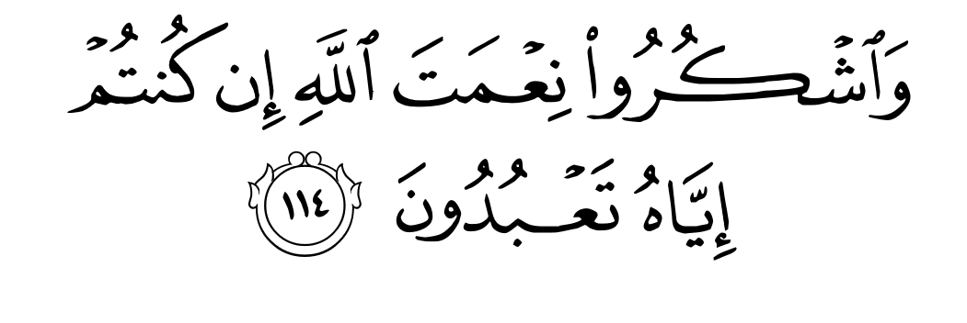
Allah SWT berfirman
dalam surah An-Nahl, ayat 114 :
Maksudnya: Bersyukurlah akan nikmat Allah, jika benar kamu hanya menyembah-Nya semata-mata.

Slide 12
Kesyukuran perlu dizahirkan melalui perlakuan amalan soleh dan ketaatan sebagaimana firman Allah SWT kepada Nabi Daud AS:
Maksudnya: Beramallah kamu wahai keluarga Daud untuk bersyukur!
(Surah Saba’: Ayat 13).

Slide 13
Menurut Ibnu Kathir: Beramallah kamu sebagai tanda bersyukur atas segala nikmat yang diberikan kepada kamu dalam agama dan dunia.
Solat adalah syukur, puasa adalah syukur dan setiap kebaikan yang dikerjakan kerana Allah SWT adalah syukur. Pendek kata, syukur adalah takwa kepada Allah SWT dan beramal soleh.

Slide 14
Meskipun bersyukur merupakan sifat yang mulia, namun tidak ramai yang mampu menunaikan tuntutan syukur yang sepatutnya. Firman Allah :
Maksudnya: Dan sememangnya sedikit sekali di antara hamba-hambaKu yang bersyukur.
(Surah Saba’: Ayat 13)

Slide 15
Seruan Khatib
Orang yang tidak bersyukur, sentiasa merasa tidak cukup dan gelisah dengan apa yang telah dimiliki. Akibatnya mereka hanyut dan tenggelam dengan kenikmatan dunia. Maka hubungan dengan Allah menjadi semakin jauh. Akibat daripada kufur nikmat juga, Allah membalas dengan bencana ditarik balik kurniaanNya sepertimana pernah berlaku kepada kaum Aad, kaum Tsamud dan kaum Nabi Lut.

Slide 16
Seruan Khatib
Akhirnya, marilah kita menghayati pengertian syukur dalam kehidupan. Semoga kita memperoleh kebahagiaan hidup di dunia dan akhirat.

Slide 17
أعُوذُ بِاللهِ مِنَ الشَّيْطَانِ الرَّجِيمِ
Maksudnya: Dan ingatlah ketika Tuhan kamu memberitahu dengan sejelas-jelasnya: "Demi sesungguhnya! jika kamu bersyukur terhadap segala nikmatku tentu Aku akan menambah nikmat itu kepada kamu dan Demi sesungguhnya, jika kamu kufur terhadap nikmat itu maka Sesungguhnya azabKu sangat keras".
(Surah Ibrahim: Ayat 7)

Slide 18
بَارَكَ اللهُ لِي وَلَكُمْ بالْقُرْآنِ الْعَظِيْمِ.
وَنَفَعَنِي وَاِيَّاكُمْ بِمَا فِيْهِ مِنَ الآيَاتِ وَالذِّكْرِ الْحَكِيْمِ.
وَتَقَبَّلَ مِنِّي وَمِنْكُمْ تِلاوَتَهُ اِنَّهُ هُوَ السَّمِيْعُ الْعَلِيْمُ.
أقُوْلُ قَوْلِي هَذا وَأَسْتَغْفِرُ اللهَ الْعَظِيْمَ لِيْ وَلَكُمْ
وَلِسَائِرِ الْمُسْلِمِيْنَ وَالْمُسْلِمَاتِ وَالْمُؤْمِنِيْنَ وَالْمُؤْمِنَاتِ
فَاسْتَغْفِرُوْهُ إنَّهُ هُوَ الْغَفُوْرُ الرَّحِيْمُ.

Slide 19
Doa Antara Dua Khutbah
آمِينَ ، يَا مُوَفِّقَ الطَّائِعِينَ
وَفِّقنَا لِطَاعَتِكَ أَجمَعِينَ
وَتُب عَلَينَا وَعَلَى المُسلِمِينَ
وَاغفِر ذَنبَ مَن يَقُولُ: «أَستَغفِرُ اللهَ» العَظِيمَ
وَنَستَغفِرُ اللهَ

Slide 20
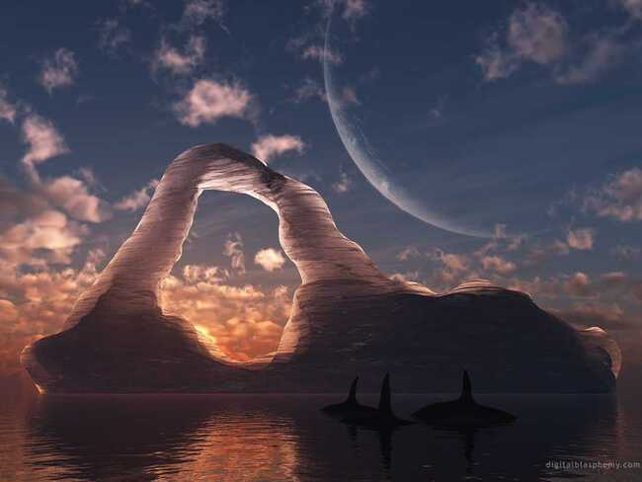
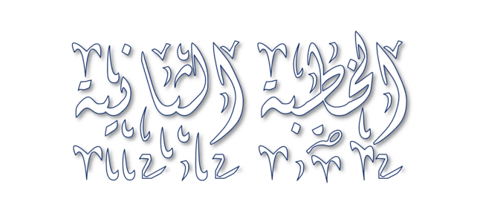

Slide 21
Pujian Kepada Allah S.W.T.
الْحَمْدُ لِلّٰهِ
Segala puji-pujian hanya
bagi Allah S.W.T.

Slide 22
Syahadah
وَأَشْهَدُ أَن لَّا إِلٰهَ إِلَّا اللهُ وَحْدَهُ لَا شَرِيْكَ لَهُ، وَأَشْهَدُ أَنَّ سَيِّدَنَا مُحَمَّدًا عَبْدُهُ وَرَسُوْلُهُ.
Dan aku bersaksi bahawa sesungguhnya tiada tuhan melainkan Allah, Yang Maha Esa, tiada sekutu bagi-Nya, dan juga aku bersaksi bahawa junjungan kami (Nabi) Muhammad (S.A.W) hamba-Nya dan rasul-Nya.

Slide 23
Selawat Ke Atas
Nabi Muhammad S.A.W
اللّٰهُمَّ صَلِّ وَسَلِّمْ وَبَارِكْ عَلَى سَيِّدِنَا مُحَمَّدٍ، وَعَلَى آلِهِ وَأَصْحَابِهِ أَجْمَعِيْنَ
Ya Allah, cucurilah rahmat, kesejahteraan dan keberkatan ke atas junjungan kami (Nabi) Muhammad (S.A.W) dan ke atas keluarganya dan sekalian para Sahabatnya.

Slide 24
Seruan Takwa
اتَّقُوا اللهَ فَقَدْ فَازَ الْمُتَّقُوْنَ
Bertakwalah kepada Allah dengan sebenar-benarnya, sesungguhnya berjayalah orang-orang yang bertaqwa.

Slide 25
SERUAN KHATIB
Berbaktilah kepada Allah SWT dengan sepenuh hati. Manfaatkanlah peluang kehidupan ini dengan melakukan ketaatan untuk mendapat keredaan-Nya. Ketahuilah bahawa Allah telah menjadikan hari Jumaat sebagai penghulu segala hari yang dipenuhi dengan pelbagai kelebihan sepertimana sabda Rasulullah SAW yang bermaksud:

Slide 26
SERUAN KHATIB
”Sebaik-baik hari ialah hari Jumaat. Padanya dijadikan Nabi Adam. Padanya dimasukkan baginda ke syurga dan padanya juga dikeluarkan daripada syurga, dan tidak berlaku Kiamat melainkan pada hari Jumaat.”
(Hadis riwayat Muslim)

Slide 27
SERUAN KHATIB
Maka bersempena dengan hari yang mulia ini, sayugialah kita umat Islam mengambil peluang melakukan amal kebaikan seperti berniat iktikaf ketika berada dalam masjid, mengambil pengajaran daripada kandungan khutbah Jumaat, berzikir serta menunaikan solat Jumaat dengan tertib dan khusyuk

Slide 28
SERUAN KHATIB
Janganlah melakukan perkara yang boleh mengganggu jemaah lain sepanjang berada di masjid, kerana perbuatan tersebut dilarang dalam Islam.
Begitu juga, marilah kita memperbanyakkan ucapan selawat dan salam kepada Rasulullah SAW sebagaimana firman Allah dalam surah al-Ahzab ayat 56:

Slide 29
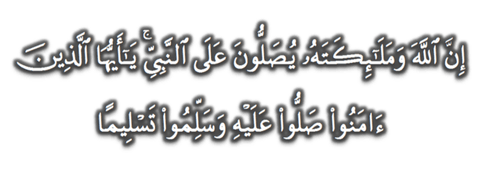
Seruan
Memperbanyakkan ucapan selawat dan salam kepada Rasulullah SAW
(Surah Al-Ahzab : Ayat 56)
“Sesungguhnya Allah Taala Dan Para MalaikatNya Sentiasa Berselawat Ke Atas Nabi (Muhammad).
Wahai Orang-orang Beriman! Berselawatlah Kamu
Ke Atasnya Serta Ucapkanlah Salam Sejahtera Dengan Penghormatan Ke Atasnya Dengan Sepenuhnya”.

Slide 30
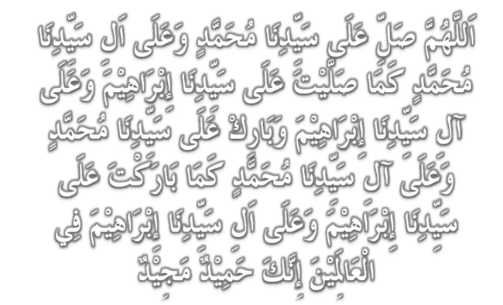
Selawat

Slide 31
DOA
اللّٰهُمَّ اغْفِرْ لِلْمُؤْمِنِيْنَ وَالْمُؤْمِنَاتِ، وَالمُسْلِمِيْنَ وَالْمُسْلِمَاتِ الأَحْيَاءِ مِنْهُمْ وَالأَمْوَات،
إِنَّكَ سَمِيْعٌ قَرِيْبٌ مُجِيْبُ الدَّعَوَات.
اللّٰهُمَّ ادْفَعْ عَنَّا الْبَلاءَ وَالْوَبَاءَ وَالْفَحْشَاءَ
مَا لا يَصْرِفُهُ غَيْرُكَ

Slide 32
DOA
اللّٰهُمَّ إِنَّا نَعُوذُ بِكَ مِنَ البَرَصِ وَالْجُنُونِ وَالْجُذَامِ وَمِن سَيِّئِ الأَسْقَامِ.
اللّٰهُمَّ اشْفِ مَرْضَانَا وَارْحَمْ مَّوْتَانَا، وَالْطُفْ بِنَا فِيمَا نَزَلَ بِنَا

Slide 33
Ya Allah…
Peliharakanlah
Kebawah Duli Yang Maha Mulia Raja Kami
Al-Wathiqu Billah Sultan Mizan Zainal Abidin Ibni Al-Marhum Sultan Mahmud
Al-Muktafi Billah Shah,
Limpahkanlah RahmatMu Untuk Baginda,
Juga Untuk Sultanah Nur Zahirah
Sultanah Terengganu
Dan Peliharakanlah Putera Puteri,
Ahli Keluarga, Keturunan dan Kerabat Baginda

Slide 34
Ya Allah…
Peliharakanlah Para Ulama’,
Semua Pembesar, Hakim-Hakim,
Pegawai Kerajaan dan Rakyat Jelata Baginda
Dari Kalangan Orang Islam dan
Mereka Yang Beriman Lelaki dan Perempuan
Di Dunia dan Akhirat Dengan Segala RahmatMu,
Wahai Allah Yang Maha Penyayang.
Ya Allah…
Peliharakanlah Juga Raja Muda Kami
Tengku Muhammad Ismail Ibni
Al-Wathiqu Billah Sultan Mizan Zainal Abidin

Slide 35
DOA
اللَّهُمَّ أَعِزَّ الإِسْلاَمَ وَالْمُسْلِمِيْنَ، وَأَذِلَّ الْمُعْتَدِيْنَ الظَّالِمِيْنَ، وَدَمِّرْ أَعْدَائَكَ أَعْدَاءَ الدِّيْنَ، وَانْصُرْنَا عَلَيْهِمْ يَا رَبَّ الْعَالَمِيْنَ
اللَّهُمَّ انْصُرْ إِخْوَانَنَا الْمُسْلِمِيْنَ وَالْمُجَاهِدِيْنَ فِيْ فَلَسْطِيْن وَفِيْ كُلِّ مَكَانٍ.

Slide 36
DOA …
Ya Allah,
Kami memohon hidayah dan petunjuk ke jalan kebenaran. Tetapkanlah iman kami di dalam agama-Mu. Basahilah lidah kami dengan bacaan al-Quran dan zikir kepada-Mu. Jadikanlah akhlak junjungan besar Nabi Muhammad SAW sebagai ikutan kami. Pereratkanlah hubungan sesama kami, saling bekerjasama dan bantu membantu dalam kebajikan dan taqwa.

Slide 37
DOA …
Ya Allah,
Jadikanlah negeri ini negeri yang aman, maju lagi diberkati. Bukakanlah pintu-pintu rezeki dari segala penjuru. Kurniakanlah kepada kami nikmat kesejahteraan yang berterusan. Jauhkanlah negeri kami ini daripada segala malapetaka, musibah dan apa jua kemurkaan-Mu.

Slide 38
DOA …
Ya Allah,
Anugerahkan pertolongan dan bantuanMu untuk saudara kami di Palestin. Berikanlah ketabahan dan kekuatan kepada mereka dalam menghadapi kekejaman rejim zionis. Peliharakanlah bumi Baitul Maqdis dan seluruh saudara kami di sana.
Amin Ya Rabbal alamin

Slide 39
DOA PENUTUP…
Kurniakanlah Kepada Kami Kebaikan Di Dunia Dan Kebaikan Di Akhirat Serta Hindarilah Kami Dari Seksaan Neraka

Slide 40
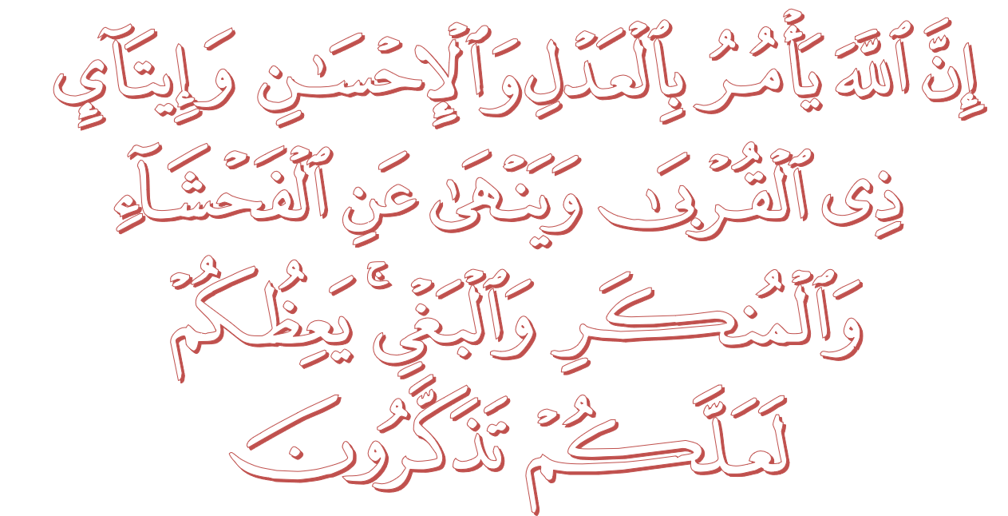
عِبَادَ اللهِ!

Slide 42
قُوْمُوْا إِلَى صَلاتِكُمْ،
يَرْحَمْكُمُ الله

